Slide 1
УПРАВЛЕНИЕ
КАЧЕСТВОМ ОБРАЗОВАНИЯ
НА ОСНОВЕ РЕЗУЛЬТАТОВ ВПР СПО
С.И. Мансурова, директор ГБУ ВО РИАЦОКО

Slide 2
Федеральный закон от 29.12.2012 N 273-ФЗ
"Об образовании в Российской Федерации"
Статья 2. Основные понятия, используемые в настоящем Федеральном законе
29) качество образования - комплексная характеристика образовательной деятельности и подготовки обучающегося, выражающая степень их соответствия федеральным государственным образовательным стандартам, образовательным стандартам, федеральным государственным требованиям и (или) потребностям физического или юридического лица, в интересах которого осуществляется образовательная деятельность, в том числе степень достижения планируемых результатов образовательной программы;

Slide 3
Функциональная модель ОКО
Исследования
качества образования
Качество
условий
Качество процесса
Качество результатов
Сбор и анализ полученных данных
определение тенденций;
выявление проблемных зон;
подготовка адресных рекомендаций
Управленческие решения

Slide 4
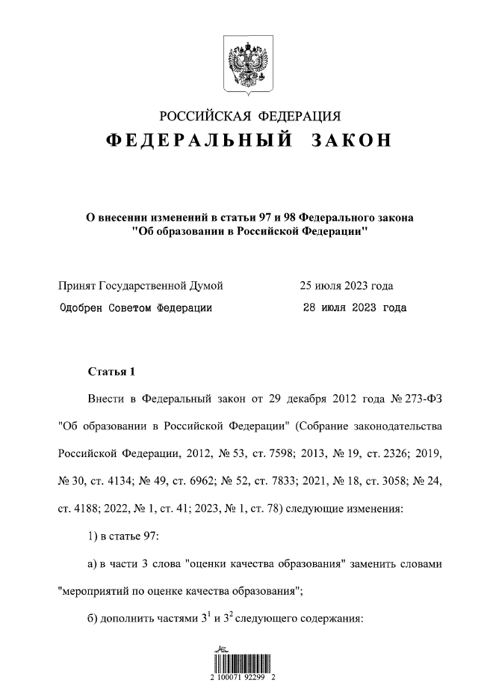
Мероприятия по оценке качества образования
(в рамках мониторинга системы образования)
Национальные и международные сопоставительные исследования качества образования
Иные мероприятия по оценке качества образования
Региональные
мероприятия
#УЧИСЬВОВЛАДИМИРСКОЙОБЛАСТИ

Slide 5
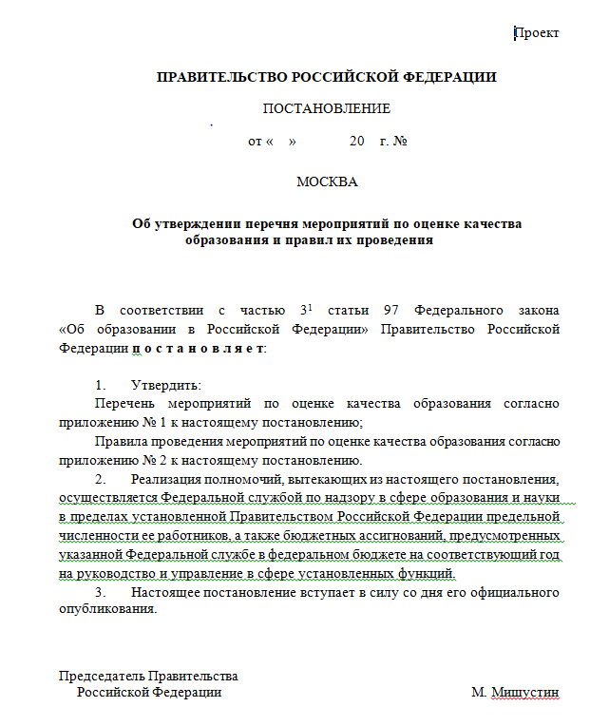
Перечень мероприятий по оценке качества образования
Национальные исследования качества образования
Международные исследования качества общего образования
Всероссийские проверочные работы в образовательных организациях, осуществляющих образовательную деятельность по основным общеобразовательным программам
Всероссийские проверочные работы в образовательных организациях, осуществляющих образовательную деятельность по образовательным программам среднего профессионального образования
Оценка функциональной грамотности
#УЧИСЬВОВЛАДИМИРСКОЙОБЛАСТИ

Slide 6
Нормативно-правовая база проведения ВПР СПО
Приказ Федеральной службы по надзору в сфере образования и науки (Рособрнадзор) от 22.08.2023 № 1537 «О проведении Федеральной службой по надзору в сфере образования и науки мониторинга качества подготовки обучающихся, осваивающих образовательные программы среднего профессионального образования на базе основного общего образования в очной форме обучения, в форме всероссийских проверочных работ в 2023/2024 учебном году»
Приказ Министерства образования и молодежной политики Владимирской области от 25.08.2023 № 1355 «О проведении всероссийских проверочных работ в образовательных организациях Владимирской области, реализующих программы среднего профессионального образования, в 2023 году»
Приказ Министерства образования и молодежной политики Владимирской области от 18 января 2024 г. № 54 «О проведении анализа результатов всероссийских проверочных работ в образовательных организациях Владимирской области, реализующих программы среднего профессионального образования, и разработке управленческих решений»
#УЧИСЬВОВЛАДИМИРСКОЙОБЛАСТИ

Slide 7
Цель проведения ВПР СПО - развитие единого образовательного пространства в Российской Федерации, совершенствование единой системы оценки качества образования
Результаты ВПР СПО должны быть использованы
образовательными организациями –
для совершенствования образовательного процесса
региональными органами управления образованием –
для анализа текущего состояния системы среднего профессионального образования и формирования программ ее развития
#УЧИСЬВОВЛАДИМИРСКОЙОБЛАСТИ

Slide 8
МИНИСТЕРСТВО ОБРАЗОВАНИЯ И МОЛОДЕЖНОЙ ПОЛИТИКИ ВЛАДИМИРСКОЙ ОБЛАСТИ
ГОСУДАРСТВЕННОЕ БЮДЖЕТНОЕ УЧРЕЖДЕНИЕ ВЛАДИМИРСКОЙ ОБЛАСТИ
«РЕГИОНАЛЬНЫЙ ИНФОРМАЦИОННО-АНАЛИТИЧЕСКИЙ
ЦЕНТР ОЦЕНКИ КАЧЕСТВА ОБРАЗОВАНИЯ»
УПРАВЛЕНИЕ
КАЧЕСТВОМ ОБРАЗОВАНИЯ
НА ОСНОВЕ РЕЗУЛЬТАТОВ ВПР СПО
Г. ВЛАДИМИР
28 марта 2024 г.

Slide 9
План совещания
Время | Мероприятие/тема | Докладчик
10.45 | Регистрация участников совещания
11.00 | Открытие совещания. Приветственное слово к участникам совещания | Светлана Ивановна Мансурова, директор ГБУ ВО РИАЦОКО
11.15 | Роль использования результатов оценочных процедур в повышении качества образования | Ольга Александровна Беляева, заместитель директора ГБУ ВО РИАЦОКО
11.45 | Итоги ВПР в образовательных организациях среднего профессионального образования Владимирской области в 2023 году | Галина Алексеевна Хазова, заведующий отделом оценки качества профессионального образования ГБУ ВО РИАЦОКО
12.15 | О результатах выполнения профильных предметов в рамках ВПР СПО. Формирование предметных и метапредметных компетенций. | Светлана Викторовна Михайлова, эксперт по проверке ВПР СПО профильных предметов
12.30 | Опыт организации работы по подготовке обучающихся к ВПР СПО на основе «дорожной карты ВПР СПО» | Елена Валерьевна Михайлова, заместитель директора по учебной работе ГБПОУ ВО «Владимирский политехнический колледж»
12.45 | Подведение итогов работы совещания | Светлана Ивановна Мансурова, директор ГБУ ВО РИАЦОКО
#УЧИСЬВОВЛАДИМИРСКОЙОБЛАСТИ

Slide 10
Спасибо за внимание!
ГОСУДАРСТВЕННОЕ БЮДЖЕТНОЕ УЧРЕЖДЕНИЕ ВЛАДИМИРСКОЙ ОБЛАСТИ
"РЕГИОНАЛЬНЫЙ ИНФОРМАЦИОННО-АНАЛИТИЧЕСКИЙ ЦЕНТР ОЦЕНКИ КАЧЕСТВА ОБРАЗОВАНИЯ"
Контакты:
Телефон: 8(4922)53-02-65,
Е-mail: general@riacoko33.ru
Сайт: https://riacoko33.ru

